Slide 1
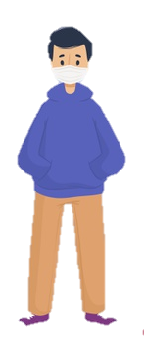
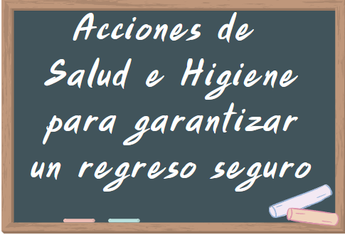
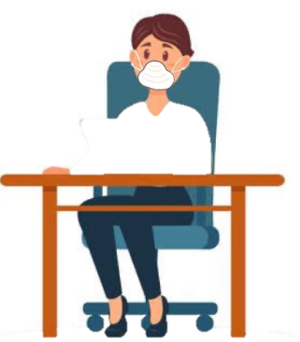
Parte II.- Acciones de la Salud e Higiene para garantizar
un regreso seguro a las aulas escolares
ante pandemia COVID-19
Dirección de Educación Secundaria

Slide 2
Contenido…
1. Objetivo
2. Recordemos lo importante que es mi salud física y mental.
Cuidando mi salud mental.
¿Cómo puedo mejorar mi salud mental y emocional?
Hablando de Salud.
¿Cómo evitar el riesgo de infección por COVID-19?
¿Cuál es la manera correcta de lavarnos las manos?
4. Protocolo regreso a la escuela

Slide 3
Objetivo …
Esta última sección tiene la finalidad de trabajar con acciones con un sentido pedagógico y tomando en cuenta el aspecto socioemocional de niñas y niños, para que no tengan miedo de los demás, sino que entiendan que, para cuidar de sus compañeros, maestras y maestros, deben cuidarse a sí mismos.

Slide 4
Recordemos lo importante que es mi salud física y mental.

Slide 5
La adolescencia puede ser una etapa complicada, y la epidemia del coronavirus (COVID-19) la puede hacer todavía más difícil. Los cambios en tu rutina y el encierro te obligan a adaptarte a formas diferentes de emplear tu tiempo. Las escuelas han cerrado, se han cancelado eventos y hoy tienes que estar en casa para prevenir que te contagies y contagies a otros con este virus. Sabemos que te estás perdiendo momentos importantes y que extrañas ver a tus amigos, ir al cine o practicar tu deporte favorito.
Cuidando mi Salud Mental.
NO ESTÁS SOLO, NO ESTÁS SOLA.

Slide 6
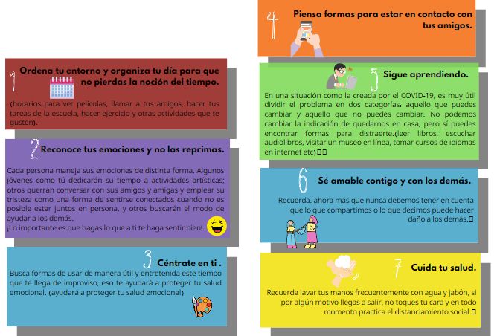
Hablando de Salud…
¿Cómo puedo mejorar mi salud
mental y emocional?

Slide 7
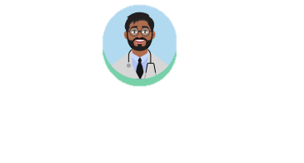
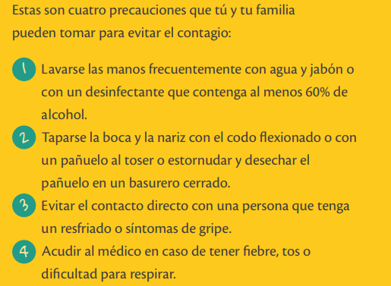
Hablando de Salud…
¿Cómo puedo evitar el riesgo de infección por COVID-19?

Slide 8
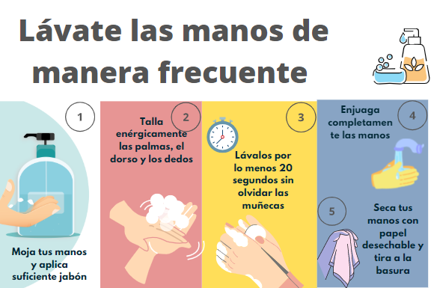
Hablando de lavarnos las manos…
¿Cuál es la manera correcta?

Slide 9
Protocolo regreso a clases…
Activación de los Comités Participativos de Salud Escolar.
Se Mantiene la Sana Distancia.
Se llevarán a cabo acciones de sanitización y limpieza en las escuelas, una semana antes del inicio de clases. Agregó que se implementarán tres filtros de corresponsabilidad: casa-ingreso escuela-salón de clases.
Los padres de familia informarán si su hija o hijo tiene signos de enfermedad. Garantizar que el comité establecerá medidas de higiene permanentes: como el saludo de corazón; entrenamiento formal; establecer la circulación en un solo sentido para que ningún alumno o docentes se crucen, y circulen de manera segura, para lo que se contará con señalizaciones.
Se elabora un protocolo específico para entradas y salidas; habrá recreos escalonados; lugares específicos para alumnos; asistencia alternada a la escuela por apellidos durante la estrategia general o el Curso Remedial.
Maximizar el uso de espacios abiertos.
Por ejemplo, una clase puede darse en el patio del plantel.
Suspensión de cualquier tipo de ceremonias y reuniones.
Se suspenden todas las actividades no esenciales y los eventos escolares en el patio para honores cívicos, festivales, actividades deportivas, comunitarias, entre otras.
Acceso a jabón y agua en las escuelas para prevenir los contagios.
A través del programa La Escuela es Nuestra, muchas de las escuelas que no tengan agua, podrán destinar los recursos para contar con ese servicio.
Detección temprana.
Con un alumno enfermo se cierra la escuela. El plantel estará en cuarentena 15 días; los estudiantes seguirán su proceso de aprendizaje en casa a través de los Libros de Texto Gratuitos, y con ayuda de sus docentes.
Cuidar al Magisterio.
Los docentes que estén en grupos de riesgo regresarán a las aulas cuando sea seguro completamente.
Apoyo socioemocional para alumnos y docentes.
Apoyo socioemocional para alumnos y docentes. Con estas medidas, el regreso a clases será seguro y con el menor riego posible. LO MAS VALIOSO ES LA SALUD DE NUESTROS NNA
Uso obligatorio de cubrebocas o pañuelos..

